Slide 1
社会主义国家的发展与变化

Slide 2
苏联的发展、改革与解体
自主学习
1.战后初期的发展
(1)发展:第二次世界大战后,苏联取得了恢复和发展国民经济的巨大成就,相继爆炸了原子弹和氢弹,人民的教育和生活水平也有很大提高。
(2)弊端:苏联优先发展重工业的政策没有变化,农业、轻工业落后的局面没有改观。

Slide 3
苏联的发展、改革与解体
问题情境
请同学们结合教材内容及所学知识，指出二战后苏联有哪些改革？内容和结果如何？

Slide 4
苏联的发展、改革与解体
自主学习
2.苏联的改革
(1)赫鲁晓夫改革：
①内容：
经济：加大农业投入、将农产品义务交售制改为收购制;改革工业管理体制
政治：平反冤假错案,强调市场调节,改革干部制度；
②结果：
注入某些市场经济成分,取得一些成效；推进了农业的发展；改革没有突破计划经济体制,国民经济比例仍然严重失调。

Slide 5
苏联的发展、改革与解体
自主学习
(2)勃列日涅夫改革
①内容：
在工业领域推行“集体领导”,扩大企业自主权,利用奖金等经济杠杆促进企业改善管理,提高效益。
②结果：
改革只是对传统体制的修补,效果有限。执政后期,热衷于树立个人迷信,专制作风日趋严重,各项工作缺乏活力,社会矛盾丛生,发展缓慢。

Slide 6
苏联的发展、改革与解体
自主学习
(3)戈尔巴乔夫改革
①内容：
经济：承认新经济体制在社会主义经济中的作用。
政治：取消苏共领导地位,放弃社会主义制度,实行议会制、总统制和多党制,抛弃马克思主义指导,实行“多元化”。
②结果：
经济改革收效甚微，政治改革造成思想混乱,民族分裂主义兴起,最终导致苏联解体。

Slide 7
苏联的发展、改革与解体
自主学习
3.苏联的解体
(1)加盟共和国纷纷独立:1990年,立陶宛率先独立。随后,俄罗斯发表主权宣言,其他加盟共和国也纷纷效仿。
(2)苏联解体:1991年8月19日,几位苏联领导人发动政变,试图阻止苏联分裂,很快失败。同年12月26日,苏联解体。

Slide 8
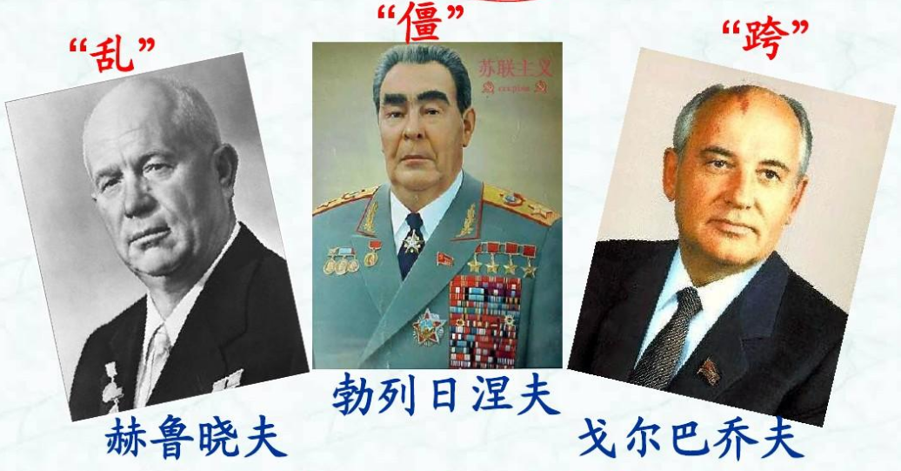
苏联的发展、改革与解体
图片情境
苏联改革三部曲

Slide 9
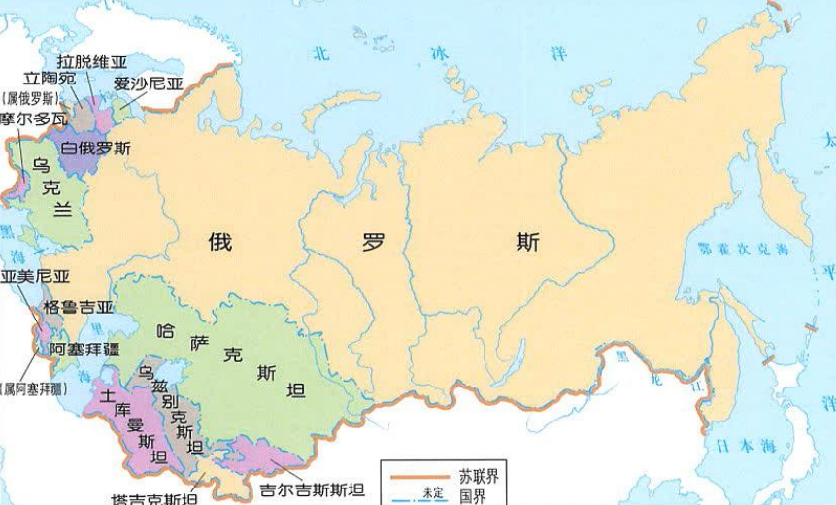
苏联的发展、改革与解体
图片情境
苏联境内各独立国家（1990.3.11—1991.12.14）

Slide 10
苏联的发展、改革与解体
合作探究
二战后苏联经济改革的不足及教训
史料一 赫鲁晓夫所进行的经济管理体制改组作为战后苏联经济体制改革的开端，对后来的苏联经济体制改革和整个国民经济的发展有着重要的影响。应该承认赫鲁晓夫是一位社会主义经济体制改革的开拓者。他勇于突破旧的模式，探索新的道路本身就是一种难能可贵的精神。但是，他毕竟受到历史局限性的束缚，对社会主义传统经济模式的弊病和社会主义经济规律还缺乏全面的、深刻的认识，因此也就不可能产生成熟的改革理论和思想。
——《苏联经济体制改革史》

Slide 11
苏联的发展、改革与解体
合作探究
史料二 他摆弄这个国家，就像家庭主妇摆弄卷心菜一样。他认为只要把外面的烂叶子剥掉，就会有里边的好心子，他不停地剥下去，一直到剥光为止。
——一位苏联杂志主编讽刺戈尔巴乔夫
有人曾形象地说：“戈氏改革的手术刀不是挥向党身上的肿瘤，而是挥向了党的脖子。”
思考：(1)史料一是如何看待赫鲁晓夫改革的？
(2)史料二是如何看待戈尔巴乔夫改革的？

Slide 12
苏联的发展、改革与解体
合作探究
提示：(1)赫鲁晓夫的经济改革一定程度上冲破了传统观念的束缚，并取得了一定成效；但是，在理论上没有突破“斯大林模式”，只是在维持原有经济体制的基础上进行局部改革，改革不会成功。
(2)戈尔巴乔夫剥卷心菜的过程就是其改革的过程，先改革经济，未取得成效后转向政治改革。在政治上，倡导“民主化”“公开性”，实行多党制，最后把问题全都暴露，导致苏联解体。“肿瘤”指高度集中的政治经济体制的弊端；“挥向了党的脖子”，体现了戈尔巴乔夫否定了党的领导，否定了社会主义方向，从而造成苏联解体。

Slide 13
苏联的发展、改革与解体
合作探究
全面认识苏联解体的原因
1．苏联解体的原因
(1)历史原因：高度集中的经济政治体制的弊端和政策上的错误长期得不到纠正。
(2)现实原因：戈尔巴乔夫的改革背离了社会主义方向。
(3)外部原因：西方资本主义国家的“和平演变”战略。
(4)导火线：八一九事件。

Slide 14
东欧的社会主义建设、改革和剧变
问题情境
请同学们结合教材内容及所学知识，指出二战后初期东欧的社会主义建设有何成就与弊端？东欧国家又有何改革？

Slide 15
东欧的社会主义建设、改革和剧变
自主学习
1.东欧社会主义建设
(1)成就:第二次世界大战胜利前后,东欧各国人民在苏联的帮助下建立了一系列人民民主国家;并着手恢复经济,提高了人民生活水平和教育水平。
(2)弊端:大多采取苏联模式,造成国民经济比例失调。

Slide 16
东欧的社会主义建设、改革和剧变
自主学习
2.东欧改革
(1)南斯拉夫自治改革
①措施：建立社会主义自治制度;权力下放,调动地方、企业和群众积极性。
②评价：促进经济发展,也导致地方主义抬头,民族问题尖锐,为国家的分裂埋下隐患。
(2)其他东欧国家的改革
①波兰：1956—1960年实施国民经济第一个五年计划,经济迅速发展。
②匈牙利：1968—1973年间国民收入和人民消费水平均显著提高。
③民主德国：经济稳步增长,其经济发展水平居东欧国家之首。

Slide 17
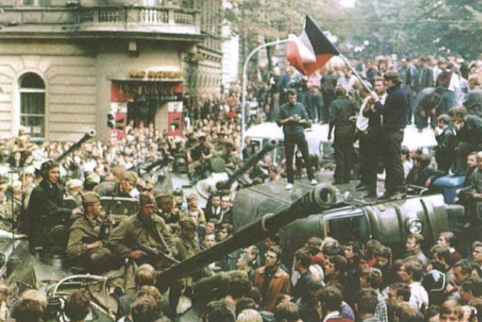
东欧的社会主义建设、改革和剧变
图片情境
苏联坦克开进捷克斯洛伐克首都布拉格
1968年，捷克斯洛伐克共产党提出改革的《行动纲领》，主张发扬社会主义民主，改革党的领导体制，建设有计划的市场经济体制，独立制定对外政策等。这场改革运动被称为“布拉格之春”。苏联对此不能容忍，出兵占领了捷克斯洛伐克，扼杀了改革。

Slide 18
东欧的社会主义建设、改革和剧变
问题情境
请同学们结合教材内容及所学知识，指出东欧剧变发生的原因和表现如何？

Slide 19
东欧的社会主义建设、改革和剧变
自主学习
(1)原因:改革没有突破苏联模式的束缚;20世纪80年代,苏联鼓励东欧改革;西方“和平演变”战略。
(2)表现
①总体:执政的共产党和工人党迷失社会主义方向,否定马克思主义指导和社会主义制度,抛弃共产党领导地位,实行政治多元化，社会政治经济制度急剧变化。
②具体:波兰、匈牙利、保加利亚和阿尔巴尼亚的变化相对平稳;罗马尼亚发生流血冲突;民主德国并入了联邦德国;捷克斯洛伐克分为捷克和斯洛伐克两个独立国家;南斯拉夫经过激烈内战,最终解体。

Slide 20
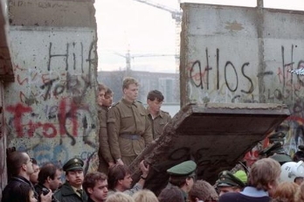
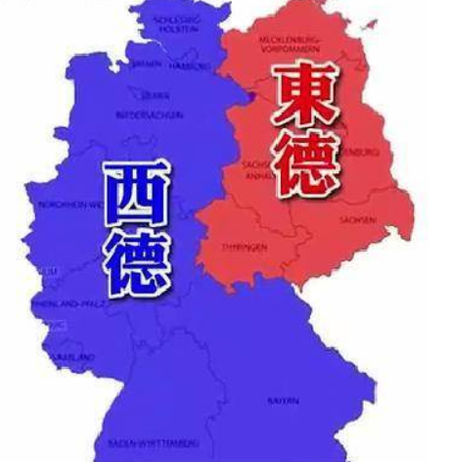
东欧的社会主义建设、改革和剧变
图片情境
柏林墙倒塌
两德统一

Slide 21
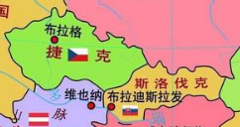
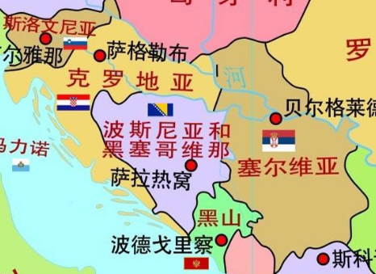
东欧的社会主义建设、改革和剧变
图片情境
捷克斯洛伐克分裂
南斯拉夫解体

Slide 22
中国社会主义的发展
问题情境
请同学们结合教材内容及所学知识，指出新中国社会主义制度是如何建立的？社会主义建设又有何曲折探索？

Slide 23
中国社会主义的发展
自主学习
(1)新中国成立:1949年10月1日,中华人民共和国成立。
(2)社会主义制度的建立
①政治:1954年,第一届全国人民代表大会制定《中华人民共和国宪法》。
②经济:到1956年底,基本完成对农业、手工业和资本主义工商业的社会主义改造,建立起社会主义基本政治、经济制度。
(3)曲折探索:1956年进入全面大规模的建设社会主义时期,虽然经历严重曲折,但取得了包括“两弹一星”在内的各方面巨大成就，为新时期开创中国特色社会主义道路提供了物质基础、宝贵经验和理论准备。

Slide 24
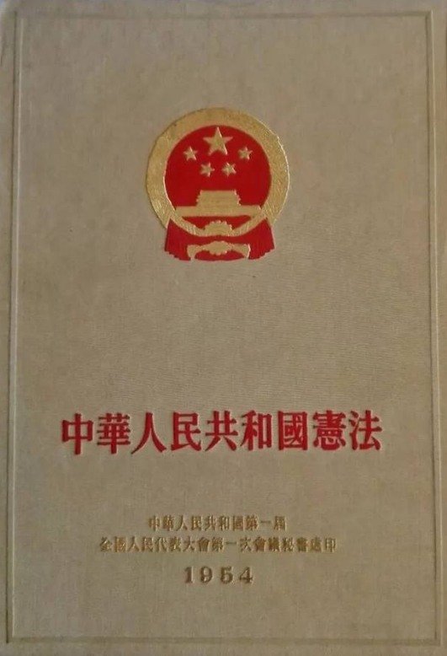
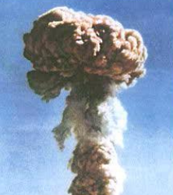
中国社会主义的发展
图片情境
《中华人民共和国宪法》
中国第一颗原子弹爆炸

Slide 25
中国社会主义的发展
问题情境
请同学们结合教材内容及所学知识，指出中国的改革开放是如何开展的？有何成就？中国特色社会主义有何意义？

Slide 26
中国社会主义的发展
自主学习
2.改革开放
(1)开端:1978年底,十一届三中全会作出改革开放的伟大决策。以农村改革为突破口,逐步建立社会主义市场经济体制。
(2)成就:到2018年,国内生产总值稳居世界第二位;基础设施建设快速突进;农业现代化稳步推进;创新型国家建设成果丰硕。中共十九大激励中国人民为实现中华民族伟大复兴的中国梦不懈奋斗。
3.意义:中国特色社会主义深化了对人类社会发展规律的认识,是对世界社会主义理论和建设的重大贡献,在人类社会发展史上具有重大意义。

Slide 27
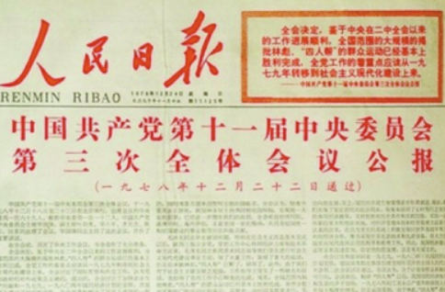
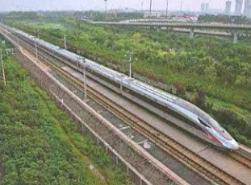
中国社会主义的发展
图片情境
十一届三中全会公报
“复兴号”动车组

Slide 28
中国社会主义的发展
合作探究
家庭联产承包责任制
史料一 联产承包责任制和各项农村政策的推行，打破了我国农业生产长期停滞不前的局面，促进农业从自给半自给经济向着较大规模的商品生产转化，从传统农业向着现代农业转化。……我们现在正进入城乡社会主义商品生产大发展的时期。——1983年中共中央1号文件
史料二 用农民的话来说：“大包干、大包干，直来直去不拐弯，完成国家的，交足集体的，剩多剩少全都是自己的”。农民取得对农产品的实际支配权。所以说这种办法“责任明确，利益直接，方法简单，群众放心”。

Slide 29
中国社会主义的发展
合作探究
思考：(1)根据史料一并结合相关史实，从农业与市场关系变动的角度分析我国实行联产承包责任制所产生的意义。
(2)根据史料二，结合所学知识分析为什么说家庭联产承包责任制的性质还是公有的。
提示：(1)使农民获得生产经营的自主权，极大调动农民的生产积极性；推动城市经济体制改革；注重农业的市场导向，发展了社会主义商品经济；为社会主义市场经济体制的确立奠定基础。
(2)家庭联产承包责任制是在坚持公有制基础上对集体经济的经营方式和分配方式进行的改革，农民有生产、分配的自主权，但没有土地的所有权。

